Slide 1
Economia Comportamental
AEC II

Slide 2
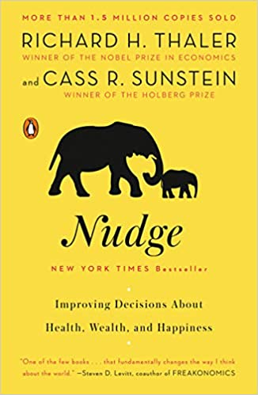
Paternalismo libertário:
políticas públicas, “empurrão” ou “indução” preservando a liberdade de escolha
Arquitetura de escolha:
Organização do ambiente de modo a favorecer certas escolhas (mais saudáveis, pró sociais, altruístas, autocontroladas)

Slide 3
Um nudge, como usaremos o termo, é qualquer aspecto da arquitetura de escolha que altera o comportamento das pessoas de maneira previsível sem limitar qualquer opção ou alterar significativamente seus incentivos econômicos. Para contar como um mero “cutucão”, a intervenção deve ser fácil e barata de implementa. Nudges não são coercitivos. Colocar frutas na altura dos olhos conta como um cutucão. Proibir junk food, não (Thaler & Sustein, 2008, p.6)

Slide 4
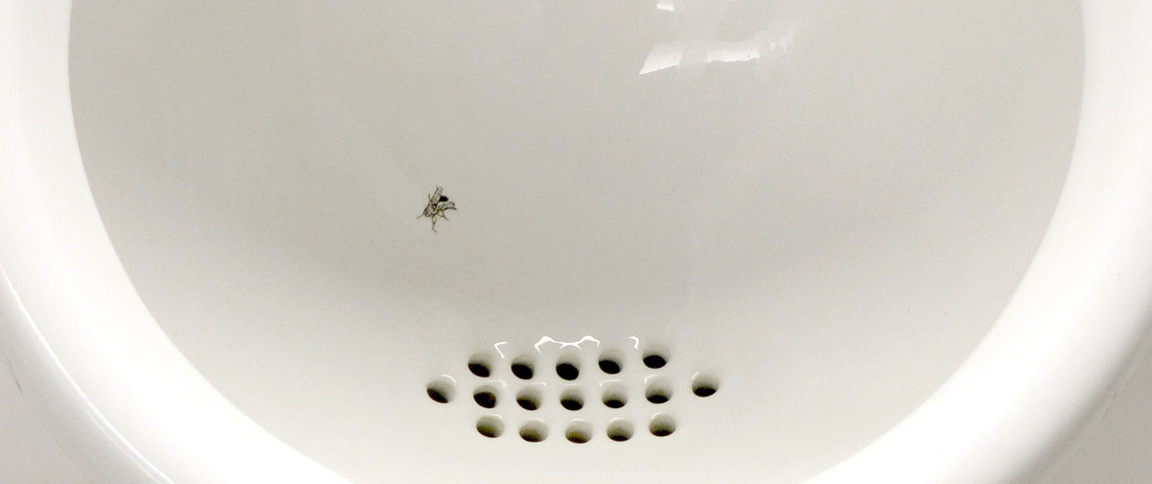
Experiência do Aeroporto Schiphol, em Amsterdã
8% de economia na limpeza dos banheiros masculinos

Slide 5
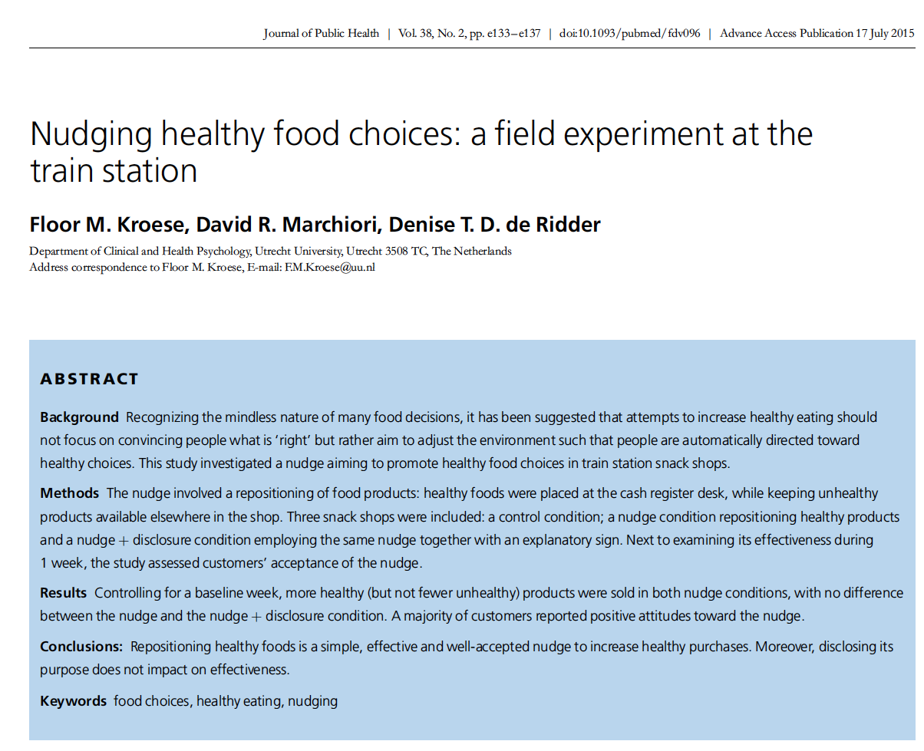
Mudanças na opção “padrão”

Slide 6
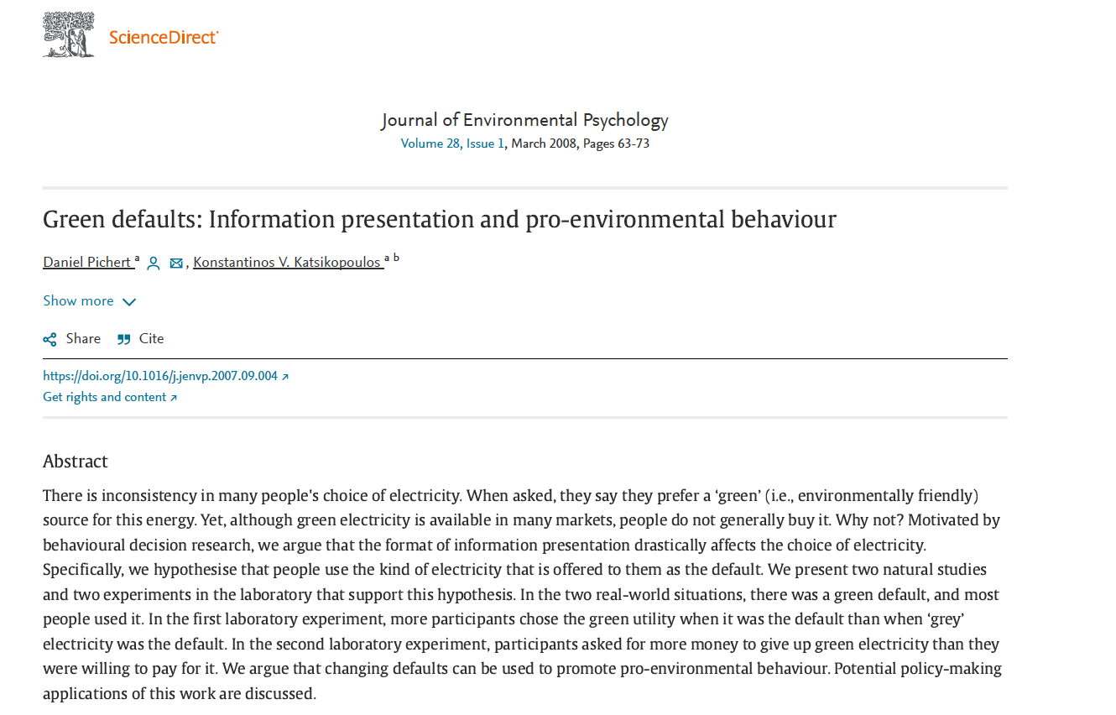
Mudanças na opção “padrão”

Slide 7
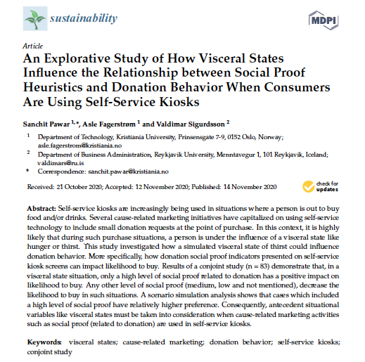
Heurística da aprovação social

Slide 8
https://www.independent.co.uk/news/uk/politics/first-obama-now-cameron-embraces-nudge-theory-2050127.html

Slide 9
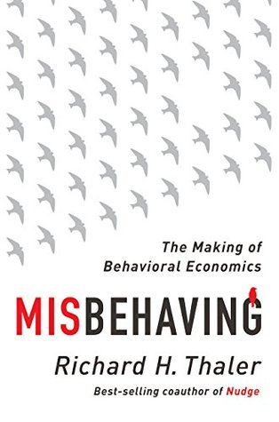
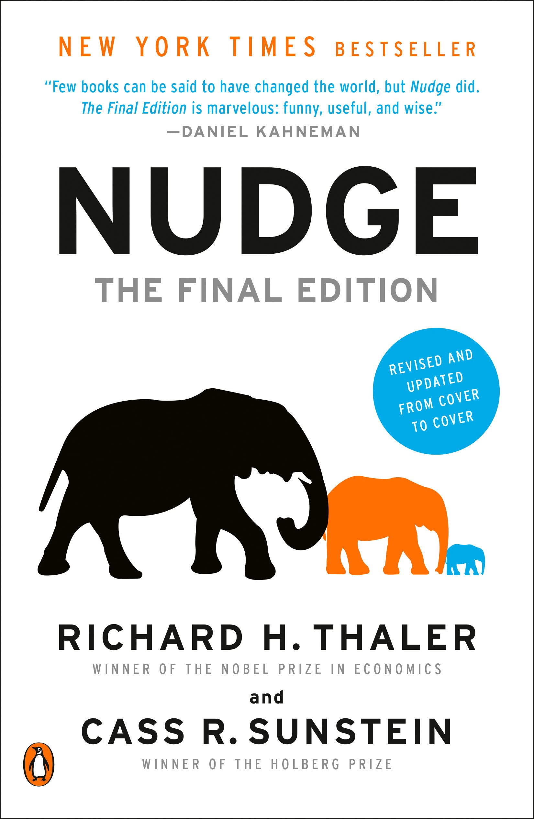
Economia Comportamental

Slide 11
Modelo Dualista de Descartes (1596-1650)
Comportamento voluntário engloba duas propriedades da alma imortal: ações e paixões
Portanto, animais não-humanos, sem alma imortal, não são capazes de ações e paixões
Movimentos voluntários: teologia e filosofia -> estudo da decisão humana
Movimentos involuntários: medicina e fisiologia -> estudo da escolha animal

Slide 12
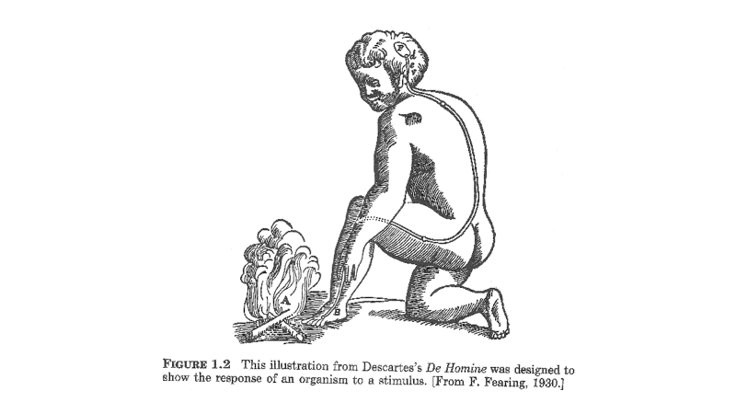
Modelo Dualista de Descartes (1596-1650)
O movimento involuntário é originado pelo mundo exterior como um estímulo
Reflexo é o mecanismo cerebral interno que reage ao estímulo do mundo exterior

Slide 13
Esquerdo: racional
Direito: emocional

Slide 14
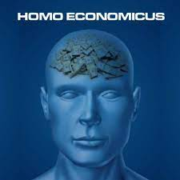
Decisões racionais, conhecimento de alternativas e resultados
Comportamento dirigido para maximização econômica

Slide 15
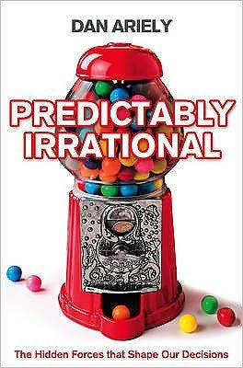
Crítica à dicotomia razão-emoção
Crítica ao modelo racional econômico

Slide 17
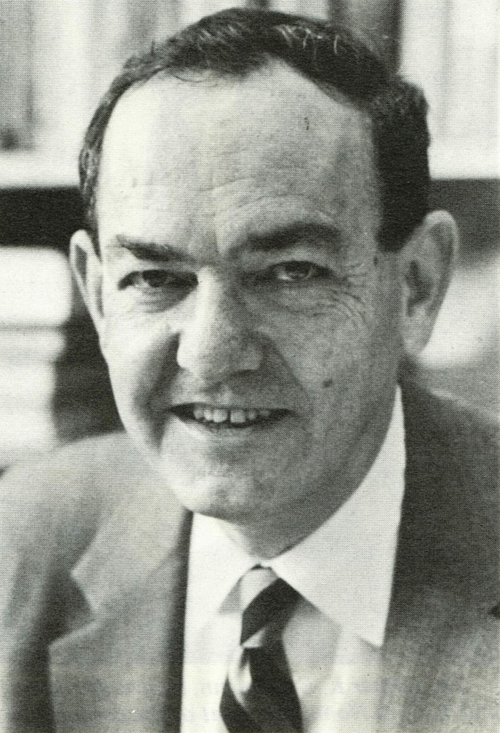
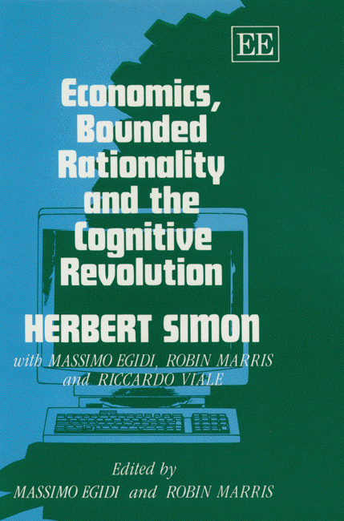
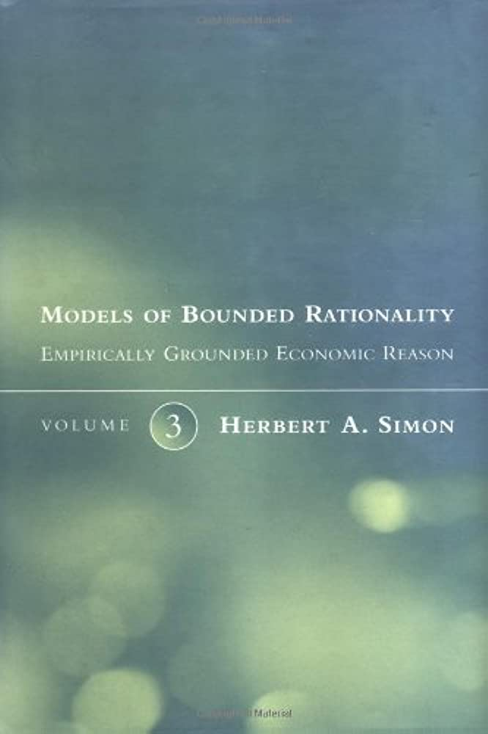
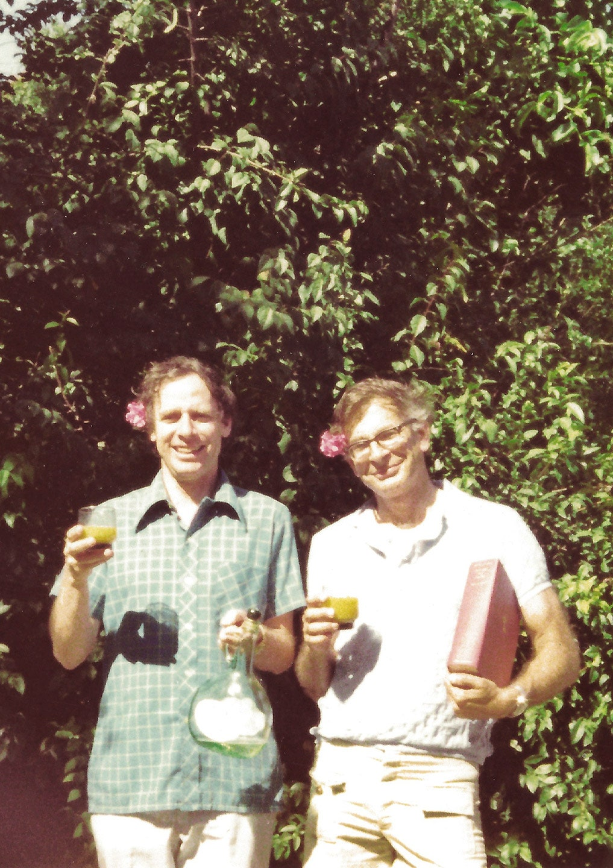
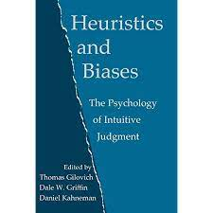
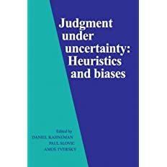
Teoria da utilidade
Esperada
Herbert Simon (1916-2001)
Daniel Kahneman (1934)
Amos Tversky (1937-1996)

Slide 18
Algumas descobertas...
"caro" e "barato" são relativos
Pessoas editam ganhos e perdas (valores subjetivos e objetivos)
Julgamentos podem ser irracionais (no sentido econômico) e levar a comportamento que produz mais perdas que ganhos

Slide 19
anúncio de assinatura de revista com 2 alternativas:
assinar a versão online por R$59,00 ou
assinar uma versão online + impressa por R$125,00.

Slide 20
anúncio de assinatura de revista com 2 alternativas:
assinar a versão online por R$ 59,00 (68%)
assinar uma versão online + impressa por R$125,00.

Slide 21
anúncio de assinatura de revista com 2 alternativas:
assinar a versão online por R$ 59,00
Assinar a versão impressa por R$ 125,00
assinar uma versão online + impressa por R$125,00.

Slide 22
anúncio de assinatura de revista com 2 alternativas:
assinar a versão online por R$ 59,00 (16%)
Assinar a versão impressa por R$ 125,00 (0%)
assinar uma versão online + impressa por R$125,00 (84%)
Barato e caro são relativos: comparações/escolhas

Slide 23
Algumas descobertas...
"caro" e "barato" são relativos
Pessoas editam ganhos e perdas (valores subjetivos e objetivos)
Julgamentos podem ser irracionais (no sentido econômico) e levar a comportamento que produz mais perdas que ganhos

Slide 24
Algumas descobertas...
"caro" e "barato" são relativos ESCOLHA
Pessoas editam ganhos e perdas (valores subjetivos e objetivos) O que é "editar"?
Julgamentos podem ser irracionais (no sentido econômico) e levar a comportamento que produz mais perdas que ganhos
Uma questão de exposição às situações que diferem em
probabilidade - reforço diferencial

Slide 25
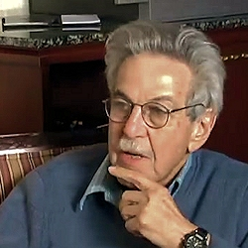
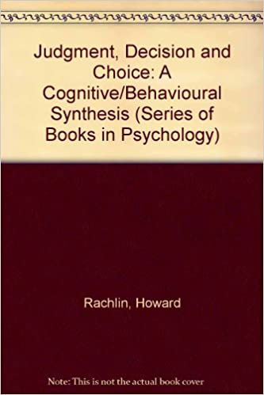
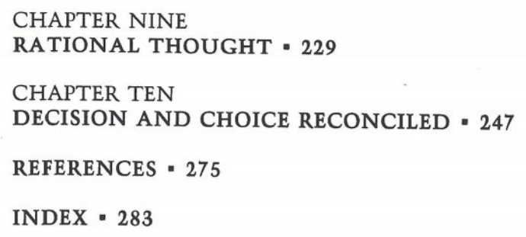
1989
288 páginas

Slide 26
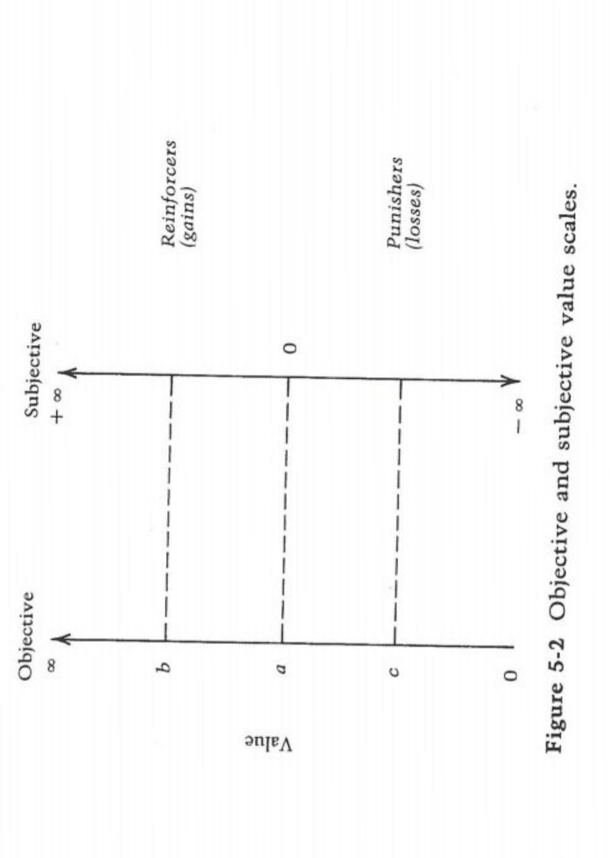
JOY
PAIN

Slide 27
JOY/GAIN
PAIN/LOSS

Slide 28
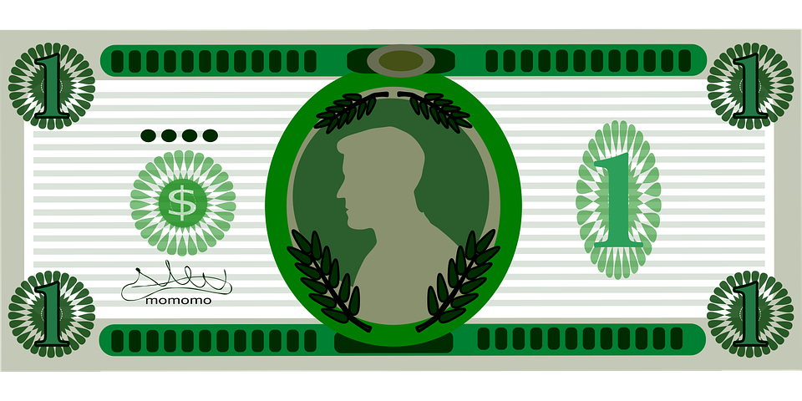
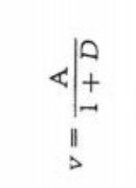
1
ATRASO
10

Slide 29
E SE EU PUDESSE VOLTAR NO TEMPO E DIZER "MARCELO, VALE MAIS A PENA ESCOLHER O ATRASADO, MANÉ"
1
ATRASO
10

Slide 30
1
ATRASO
10

Slide 31
1
ATRASO COMUM PARA AS DUAS ALTERNATIVAS
ATRASO
10

Slide 32
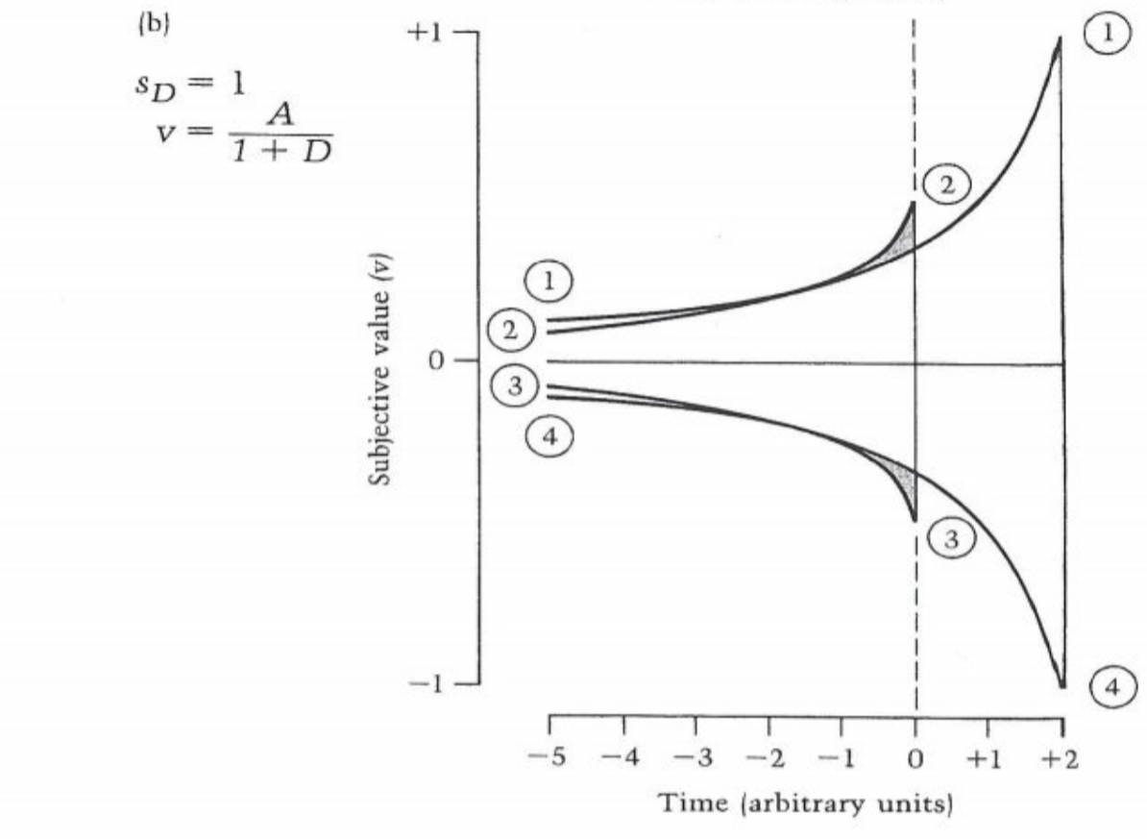
2 = menor
1 = maior

Slide 33
2 = menor
1 = maior
ESCOLHO 2

Slide 34
2 = menor
1 = maior
ESCOLHO 1

Slide 35
2 = menor
1 = maior
INDIFERENTE

Slide 36
2 = menor
1 = maior
ESCOLHO 1

Slide 37
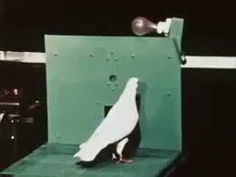
2 SEGUNDOS DE ALIMENTO IMEDIATO?
OU
4 SEGUNDOS DE ALIMENTO DEPOIS DE 4 SEGUNDOS DE ATRASO?

Slide 38
2 SEGUNDOS DE ALIMENTO IMEDIATO?
OU
4 SEGUNDOS DE ALIMENTO DEPOIS DE 4 SEGUNDOS DE ATRASO?
APENAS A SEGUNDA OPÇÃO?
Comportamento
10 segundos
ANTES

Slide 39
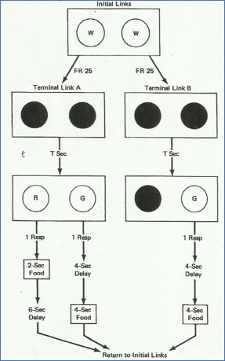
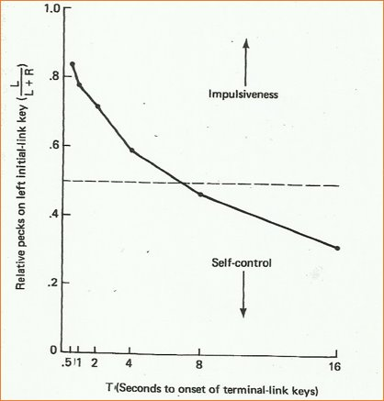

Slide 40
AUTOCONTROLE É UMA VIRTUDE?
https://pt.wikipedia.org/wiki/Virtudes_cardinais

Slide 41
Conhecer o comportamento para planejar melhor
ESCOLHAS

Slide 42
The Marshmallow Test: delay of gratiﬁcation
https://www.youtube.com/watch?v=QX_oy9614HQ
The Best Marshmallow Test on YouTube -Theo – Ten Minutes! Ten Minutes! Ten Minutes!!!
https://www.youtube.com/watch?v=TZYIJDtt3mU
Resisting the marshmallow and the success of self-control
https://www.youtube.com/watch?v=BLtQaRrDsC4
The Marshmallow Study Revisited:
https://www.youtube.com/watch?v=JsQMdECFnUQ

Slide 43
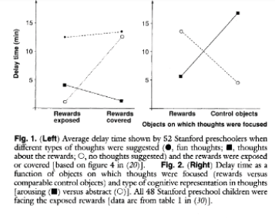
PENSAMENTOS "QUENTES" ATRAPALHAM O AUTOCONTROLE
COMPROMISSO?

Slide 46
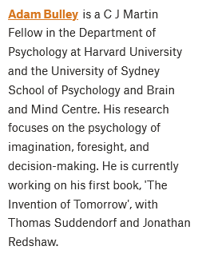
https://psyche.co/ideas/prioritising-the-present-doesnt-mean-you-lack-willpower?fbclid=IwAR1Gkphg_ajQYmuBwLkAPiEe7XXHWqzBj-zVHXuBQLxYHXKoZ457KSxyrdY

Slide 47
Autocontrole como ESCOLHA, como alocação de comportamentos entre alternativas | Autocontrole como DECISÃO

Slide 48
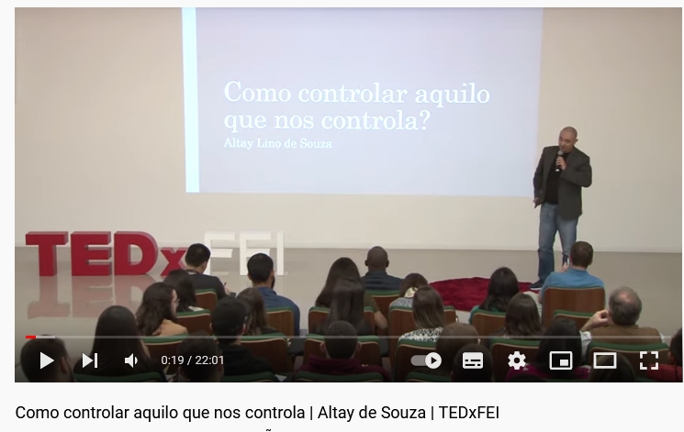
https://www.youtube.com/watch?v=F9ISJbr45JA

